Slide 1
La/les langue(s) de scolarisation : une feuille de route pour les établissements scolaires
Idées maîtresses de la FEUILLE DE ROUTE et retombées pour I’établissement scolaire
www.ecml.at/roadmapforschools
Notes:
Cliquez pour ajouter des notes

Slide 2
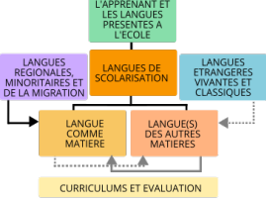
Plateforme de ressources et de références pour l’éducation plurilingue et interculturelle
https://www.coe.int/fr/web/platform-plurilingual-intercultural-language-education/home
Notes:
Ici, vous pouvez rappeler brièvement la définition de la ou des langues de scolarisation : "La (les) langue(s) utilisée(s) dans l'enseignement de la matière. C'est la langue d'enseignement dominante à l'école qui est normalement la principale langue nationale ou régionale". (Vous pourrez en savoir plus en suivant le lien ci-dessus).

Slide 3
Portée et objectifs de la FEUILLE DE ROUTE
Favoriser les compétences linguistiques et cognitives de TOUS les élèves en adoptant une approche globale
Aider les établissements à identifier et à répondre aux besoins présents
Proposer des outils permettant d’identifier ces besoins
Proposer du matériel pour aider les établissements scolaires à améliorer leurs pratiques

Slide 4
Acteurs
Qui peut prendre part au projet FEUILLE DE ROUTE?
Chefs d’établissement
Enseignant(e)s
Personnel non enseignant
Élèves
Parents
Notes:
Ces acteurs ont un rôle essentiel à jouer dans l'identification des points forts et des aspects restant à améliorer au sein de l'école.

Slide 5
Neuf domaines d’auto-évaluation pour l’établissement
Conscience de la dimension linguistique
Développement des connaissances et compétences linguistiques
Conscience métalinguistique
Rôle de la langue dans l’apprentissage
Attitudes à l’égard des langues
Promotion de l’apprentissage informel des langues
Connaissance des ressources linguistiques en présence
Accompagner les nouveaux arrivants et leurs familles
Formation professionnelle
Chaque domaine se subdivise en dimensions avec les énoncés qui leur correspondent dans l'enquête en ligne.
Notes:
La feuille de route met l'accent sur ces domaines pour aider les écoles à élaborer une stratégie de soutien à la (aux) langue(s) de scolarisation.
Consultez le guide du coordinateur pour en savoir plus sur la portée de ces domaines.

Slide 6
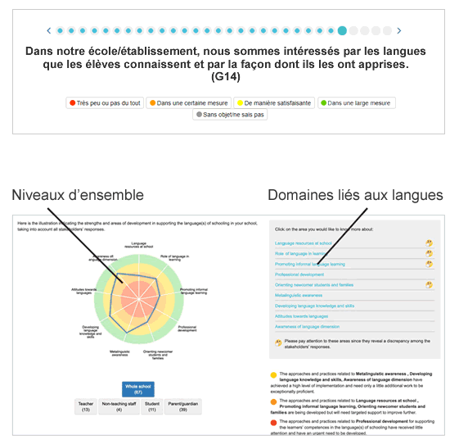
L’outil d’auto-évaluation en ligne de la FEUILLE DE ROUTE
Exemple de l’enquête destinée aux chefs d'établissement : les participants sont invités à répondre aux énoncés.
Notes:
La feuille de route est un outil d'auto-évaluation pour les écoles. Elle comprend 5 enquêtes différentes (destinées à chacun des groupes d'acteurs) accessibles en ligne. Il faut compter de 10 à 30 minutes pour y répondre. Le questionnaire prend un peu plus de temps pour les enseignants et les chefs d'établissement, mais nettement moins pour les trois autres groupes. Les différentes perspectives des acteurs quant à un même aspect sont prises en compte dans un questionnaire. Cela permet à l'école non seulement de faire une évaluation globale, mais aussi de se rendre compte d'éventuelles divergences relatives à un même domaine. Par exemple, si dans le domaine "Sensibilisation à la dimension linguistique", l'opinion du chef d'établissement diffère fortement de celle des élèves, il est souhaitable de se pencher sur les résultats.

Slide 7
Résultats pour l’établissement
Exemple de présentation des résultats de l’enquête pour un établissement.
Notes:
Une fois l'enquête terminée, l'équipe de l'école analyse les résultats présentés de différentes manières par le coordinateur. Les résultats généraux sont présentés sous forme de diagramme en araignée. Les points forts et les aspects à renforcer sont présentés à l'aide d'une échelle de couleurs. À droite apparaissent les neuf domaines : les différences entre les acteurs sont signalées par un "smiley de réflexion". Elles requièrent une attention particulière.

Slide 8
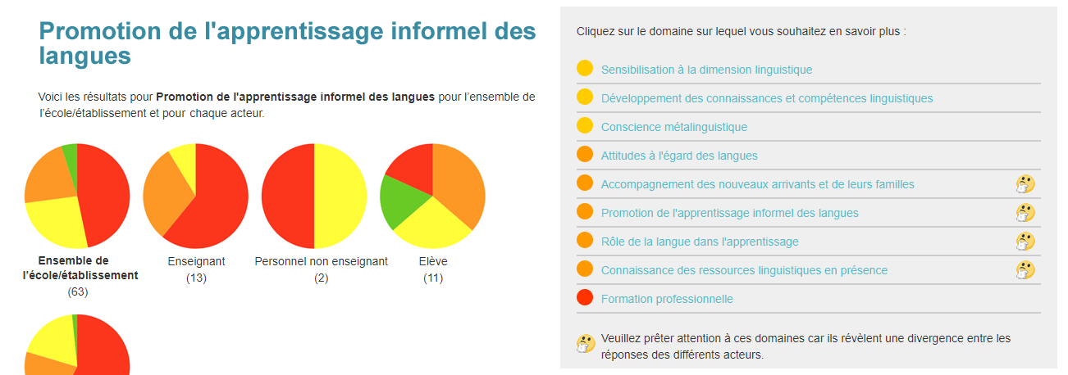
Résultats pour chaque domaine
Les résultats de l’enquête sont présentés pour l’ensemble de l’établissement et individuellement pour chacun des groupes d’acteurs.
Notes:
La navigation conduit l'utilisateur vers le niveau d'analyse suivant, où les résultats pour un domaine donné sont exposés pour chacun des groupes d'acteurs.

Slide 9
Pratiques prometteuses
Le site web présentant les résultats de l’enquête de l’établissement propose des liens vers une large palette de pratiques prometteuses et d’idées d’activités susceptibles d’être mises en place dans des domaines spécifiques.
L’établissement peut sélectionner un domaine de développement et s’inspirer des pratiques mises en œuvre par les établissements dans toute l’Europe voire au-delà.
Notes:
Cliquez pour ajouter des notes

Slide 10
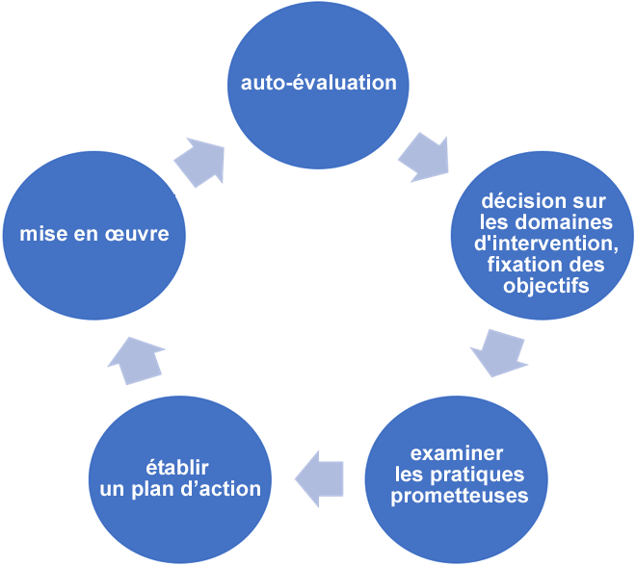
Cercle de qualité
Le projet FEUILLE DE ROUTE souscrit à l’idée que la valorisation de la qualité repose sur l’auto-réflexion, la collaboration et l’action ciblée.
Notes:
L'étape suivante consiste à créer ou à utiliser un circuit de qualité. Il est ainsi possible d'évaluer les actions mises en place en utilisant la feuille de route une deuxième fois.
Les avancées nécessitant du temps, il est souhaitable de prévoir un calendrier d'au moins un an. L'évaluation est indispensable pour assurer la pérennité.
Certaines pratiques prometteuses peuvent ne pas fonctionner dans les contextes locaux et doivent être écartées.
D'autres peuvent modifier efficacement les choses et devraient donc être adoptées dans le cadre du programme scolaire normal.

Slide 11
Merci pour votre attention!
Notes:
Cliquez pour ajouter des notes

